Slide 1
Asp.net mvc
VIEWS
Mait Poska & Andres Käver, IT Kolledž 2014

Slide 2
Razor views
Süntaks
HTML helpers
Struktuur
Turvalisus, XSS, HTMLi kodeerimine
Osalised vaated

Slide 3
Razor vaatemaketid
<fieldset>
<legend>Contact</legend>
<div class="display-label">
@Html.DisplayNameFor(model => model.Value)
</div>
<div class="display-field">
@Html.DisplayFor(model => model.Value)
</div>
Makett
+
andmed
=
genereeritud väljund
public ActionResult Details(int id = 0)
{
Contact contact = _contactRepo.GetById(id);
if (contact == null)
{
return HttpNotFound();
}
return View(contact);
}
<fieldset>
<legend>Contact</legend>
<div class="display-label">
Contact content
</div>
<div class="display-field">
jyri@mois.ee
</div>

Slide 4
Kust vaateid otsitakse
~/Views/<kontrollerinimi>/ <meetodinimi>View.cshtml
~/Views/Shared/ <meetodinimi>View.cshtml
~/Views/Home/HelloView.aspx
~/Views/Home/HelloView.ascx
~/Views/Shared/HelloView.aspx
~/Views/Shared/HelloView.ascx
~/Views/Home/HelloView.cshtml
~/Views/Home/HelloView.vbhtml
~/Views/Shared/HelloView.cshtml
~/Views/Shared/HelloView.vbhtml

Slide 5
Vaate lisamine
Hiire parem klikk kontrolleri meetodi sees ja kontekstmenüüst valida Add->View…
Või klaviatuurilt Ctrl+M, Ctrl+V
VS pakub ise õige nime ja koha vaatele
Tugevalt tüübitud, alati!
Vajadusel valida sobiv skelettmakett (kuva, muuda, kustuta, jne)

Slide 6
Vaatemudel
Nõue! Kõik vaated peavad olema tugevalt tüübitud!
@model Models.Contact
@{
ViewBag.Title = "Details";
}
<h2>Details</h2>

Slide 7
Razor vaatemootor
Segu staatilisest HTMList ja C#-ist
C# osa algab @ märgiga
Lõpu leiab Razor enamasti ise ja lülitub ümber HTMLi peale tagasi!
Minimaalne kogus C# koodi vaadetes!
Vaikimisi on kogu väljund HTML-kodeeringus (XSS kaitse)

Slide 8
Razor expressions
@muutuja
@csharpmeetod(parameeter)
Rating: @model.rating / 10 Rating: 10 / 10
Rating: @(model.rating / 10) Rating: 1
R@model.rating R@(model.rating)
@@TwitterHandle

Slide 9
Razor code blocks
@{
siia niipalju C# koodi kui vaja;
var mingiNimi = model.Person.FirstName;
}
@foreach (var item in Model) {
<tr>
<td>
@item.FirstName, @item.LastName
</td>
</tr>
}
@foreach (var item in Model) {
KalaMaja <- viga, pole C#!
@:KalaMaja <-väljundtekst
<text>KalaMaja</text> <-väljundtekst
}

Slide 10
HTML-kodeering
Oletame, et kellelgi õnnestub andmebaasi Javat salvestada
Razor kodeerib kogu väljundi HTMLi
contact.Person.FirstName = "<script>alert('xss');</script>";
<div class="display-label">
First name
</div>
<div class="display-field">
&lt;script&gt;alert(&#39;xss&#39;);&lt;/script&gt;
</div>

Slide 11
HTML RAW
Juhul, kui on tarvis väljundit ilma HTML-kodeeringuta
<div class="display-field">
@Html.DisplayFor(model => model.Person.FirstName)
@Html.Raw(Model.Person.FirstName)
</div>

Slide 12
View – kust tuli kogu layout?
Esimesena laetakse sisse \Views\_ViewStart.cshtml
@{
Layout = "~/Views/Shared/_Layout.cshtml";
}
_Layout.cshtml’is on kogu veebi standardlayout. Konkreetne vaade lisatakse siin:
<section class="content-wrapper main-content clear-fix">
@RenderBody()
</section>

Slide 13
Layout Razoriga
Kasuta päritud meetodeid, et kuvada sisu ettedefineeritud kohas: RenderBody - kohustuslik RenderSection
<!DOCTYPE html>
<html lang="en">
<head>
<title>@ViewBag.Title - My ASP.NET MVC Application</title>
</head>
<body>
<div id="body">
@RenderSection("featured", required: false)
<section class="content-wrapper main-content clear-fix">
@RenderBody()
</section>
</div>
</body>
</html>

Slide 14
RenderSection
@RenderSection("featured", required: false)
@section sectionname {}
@{
ViewBag.Title = "ASP.NET MVC4 example. Using repositories and dependency injection.";
}
@section featured {
<section class="featured">
<div class="content-wrapper">
<hgroup class="title">
<h1>@ViewBag.Title</h1><br/>
<h2>@ViewBag.Message</h2>
</hgroup>
</div>
</section>
}
<h3>Controllers available:</h3>

Slide 15
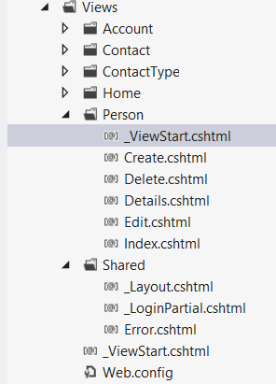
_ViewStart.cshtml
ViewStart’e võib olla mitu
Hierarhiline struktuur
Puu läbitakse alt ülesse
@model IEnumerable<Models.Person>
@{
ViewBag.Title = "Index";
Layout = "~/Views/Person/_Layout3.cshtml";
//Layout = null;
}

Slide 16
Linkide lisamine - navigatsioon
@Html.ActionLink
Parameetrid: "About" – tekst, mida kuvada "AboutAction" – meetod, mida välja kutsuda "Home" - kontroller
<ul id="menu">
<li>@Html.ActionLink("Home", "Index", "Home")</li>
<li>@Html.ActionLink("About", "About", "Home")</li>
<li>@Html.ActionLink("Contact", "Contact", "Home")</li>
</ul>

Slide 17
HTML Helper
Html – ViewPage baasklassi atribuut
AITAB LUUA:
sisestusvälju
linke
sisendvorme
valideerimissõnumeid
…

Slide 18
Html.XxxxxFor
XxxxFor(p => p.PropertyName) – tugevalttüübitud
Inspekteerib objekti ja loob sobiva HTMLi osa
<fieldset>
<legend>Person</legend>
@Html.HiddenFor(model => model.PersonId)
<div class="editor-label">
@Html.LabelFor(model => model.FirstName)
</div>
<div class="editor-field">
@Html.EditorFor(model => model.FirstName)
@Html.ValidationMessageFor(model => model.FirstName)
</div>

Slide 19
Linkide lisamine, spetsiifilised
Kontroller – lehe järgi
Parameetrid anonüümse objektina
Routing ise jagab parameetrid laiali vajalikesse kohtadesse
<p>
@Html.ActionLink("Edit", "Edit", new { id=Model.PersonId }) |
@Html.ActionLink("Back to List", "Index")
</p>

Slide 20
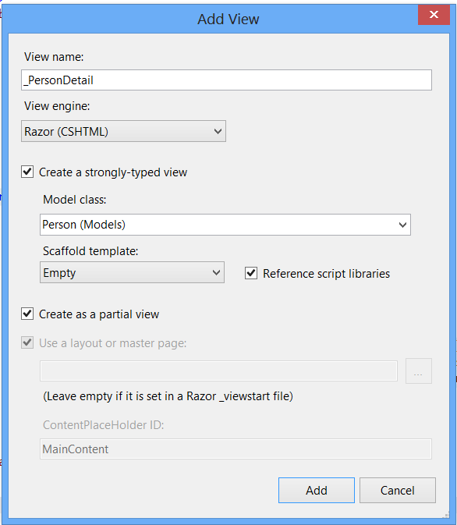
Osalised vaated (partial view)
Vältimaks korduvaid vaateosasid
Tugevalt tüübitud
Kuvamine - @Html.Partial (vaade, mudel)

Slide 21
Osalised vaated (partial view)
@foreach (var item in Model) {
@Html.Partial("_PersonDetail", item)
}
@model Models.Person
<tr>
<td>
@Html.DisplayFor(modelModel => Model.FirstName)
</td>
<td>
@Html.DisplayFor(modelModel => Model.LastName)
</td>
<td>
@Html.ActionLink("Edit", "Edit", new { id = Model.PersonId }) |
@Html.ActionLink("Details", "Details", new { id = Model.PersonId }) |
@Html.ActionLink("Delete", "Delete", new { id = Model.PersonId })
</td>
</tr>

Slide 22
VAATEMUDEL
Kõik vaated peavad olema tugevalt tüübitud
Aga alati ei sobi ainult üksik äriolem – vaatel on rohkem infot vaja (dropdown’id jmt)
Nõrgalt tüübitud:
public ActionResult Create()
{
// this is BAD!!!!
// this is not strongly typed model!!!
ViewBag.ContactTypeId = new SelectList(_contactTypeRepo.All, "ContactTypeId", "Name");
ViewBag.PersonId = new SelectList(_personRepo.All, "PersonId", "FirstName");
return View();
}

Slide 23
VAATEMUDEL
Kasutusel ainult konkreetse UI sees
Kogub info kokku mitmest allikast
namespace MvcAppWithRepo.Models
{
public class ContactViewModel
{
public Contact Contact { get; set; }
public List<ContactType> ContactTypes { get; set;}
public List<Person> Persons { get; set; }
}
}

Slide 24
VAATEMUDEL
public ActionResult Create()
{
var model = new ContactViewModel()
{
ContactTypes = _contactTypeRepo.All.ToList(),
Persons = _personRepo.All.ToList()
};
return View(model);
}

Slide 25
VAATEMUDEL
<div class="editor-label">
@Html.LabelFor(model => model.Contact.ContactType)
</div>
<div class="editor-field">
@Html.DropDownListFor(m => m.Contact.ContactTypeId, new SelectList(Model.ContactTypes, "ContactTypeId", "Name"))
@Html.ValidationMessageFor(model => model.Contact.ContactTypeId)
</div>
<div class="editor-label">
@Html.LabelFor(model => model.Contact.Person)
</div>
<div class="editor-field">
@Html.DropDownListFor(m => m.Contact.PersonId, new SelectList(Model.Persons, "PersonId", "FirstName"))
@Html.ValidationMessageFor(model => model.Contact.PersonId)
</div>

Slide 26
VAATEMUDEL
[HttpPost]
[ValidateAntiForgeryToken]
public ActionResult Create(ContactViewModel contactViewModel)
{
if (ModelState.IsValid)
{
_contactRepo.Add(contactViewModel.Contact);
_contactRepo.Save();
return RedirectToAction("Index");
}
contactViewModel.ContactTypes = _contactTypeRepo.All.ToList();
contactViewModel.Persons = _personRepo.All.ToList();
return View(contactViewModel);
}

